Slide 3
IDEA
En el marco del Día Mundial del Corazón, los corazones de las principales redes sociales dejaron de funcionar, para mostrarle a las personas que un corazón sin cuidado puede dejar de funcionar en cualquier momento.
INSIGHT
PROBLEMA
El corazón de las APPS hace parte de la vida diaria de las personas.
Las enfermedades cardiovasculares son silenciosas y son la principal causa de muerte en Colombia por falta de conocimiento y prevención.

Slide 4
HALLAZGOS
Colombia es uno de los países con más usuarios en redes sociales en la región.
Fuente: MINTIC https://www.mintic.gov.co
Facebook y Twitter son las redes mas populares para los colombianos, a tal punto que en Facebook Colombia, ocupa el lugar número 14 a nivel mundial con más de 15 millones de usuarios.
Fuente: MINTIC https://www.mintic.gov.co
El alcance del social media entre los colombianos (entendido como el sector que comprende redes sociales, blogs y demás espacios de interacción digital) es de 83,8%.
Fuente: ComScore
Globalmente, Facebook registra 500 000 nuevos usuarios cada día; 6 nuevos perfiles cada segundo.
500 millones de personas visitan Twitter cada mes sin hacer logi-in.
Se envían 500 millones de tuits cada día, 6000 tuits por segundo.
En Instagram se producen 4,2 mil millones de likes cada día.
Fuente: Brandwatch

Slide 5
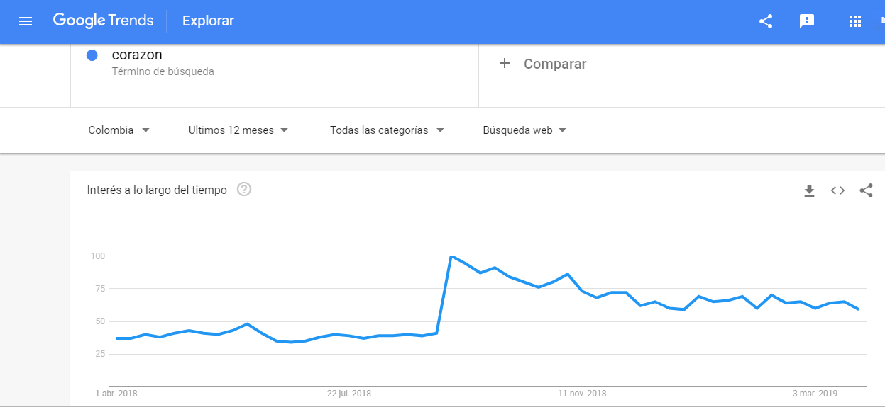
HALLAZGOS
Los picos de búsqueda de la palabra corazón se incrementan en Google en el marco del Día del Corazón (29 de septiembre).

Slide 6
HALLAZGOS
El emoji de corazón es el más buscado en Google

Slide 7
MEDIA PLANNING
TARGET
Pacientes
Cuidadores
Médicos y Profesionales de la Salud
Enfermeras
Pagadores y Policy Makers
Asociaciones de pacientes y/o Fundaciones
Personas con un corazón
Usuarios de redes sociales

Slide 8
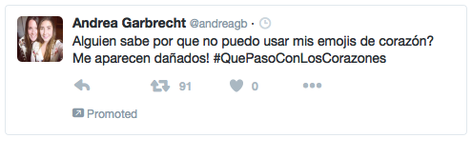
IMPLEMENTACIÓN FASE 1
ALIANZAS
LANZAMIENTO + GOLPE DE OPINIÓN
28 de Septiembre
Campaña unbranded y de carácter social permite mejores acuerdos con los medios
Noticias y comentarios orgánicos generados por impacto de la acción.

Slide 9
IMPLEMENTACIÓN FASE 2
SE RESUELVE LA INCÓGNITA
Paid Media 100% medios online
Replicas Orgánicas

Slide 10
RESULTADOS
32.000
305
299.305
Conversaciones con el #QuéPasóConLosCorazones
Publicaciones en medios nacionales e internacionales
Dólares en ROI
31 millones
De personas preocupadas por su propio corazón.

